Slide 1
BubbleRub tutorial
製作結果與心得

Slide 2
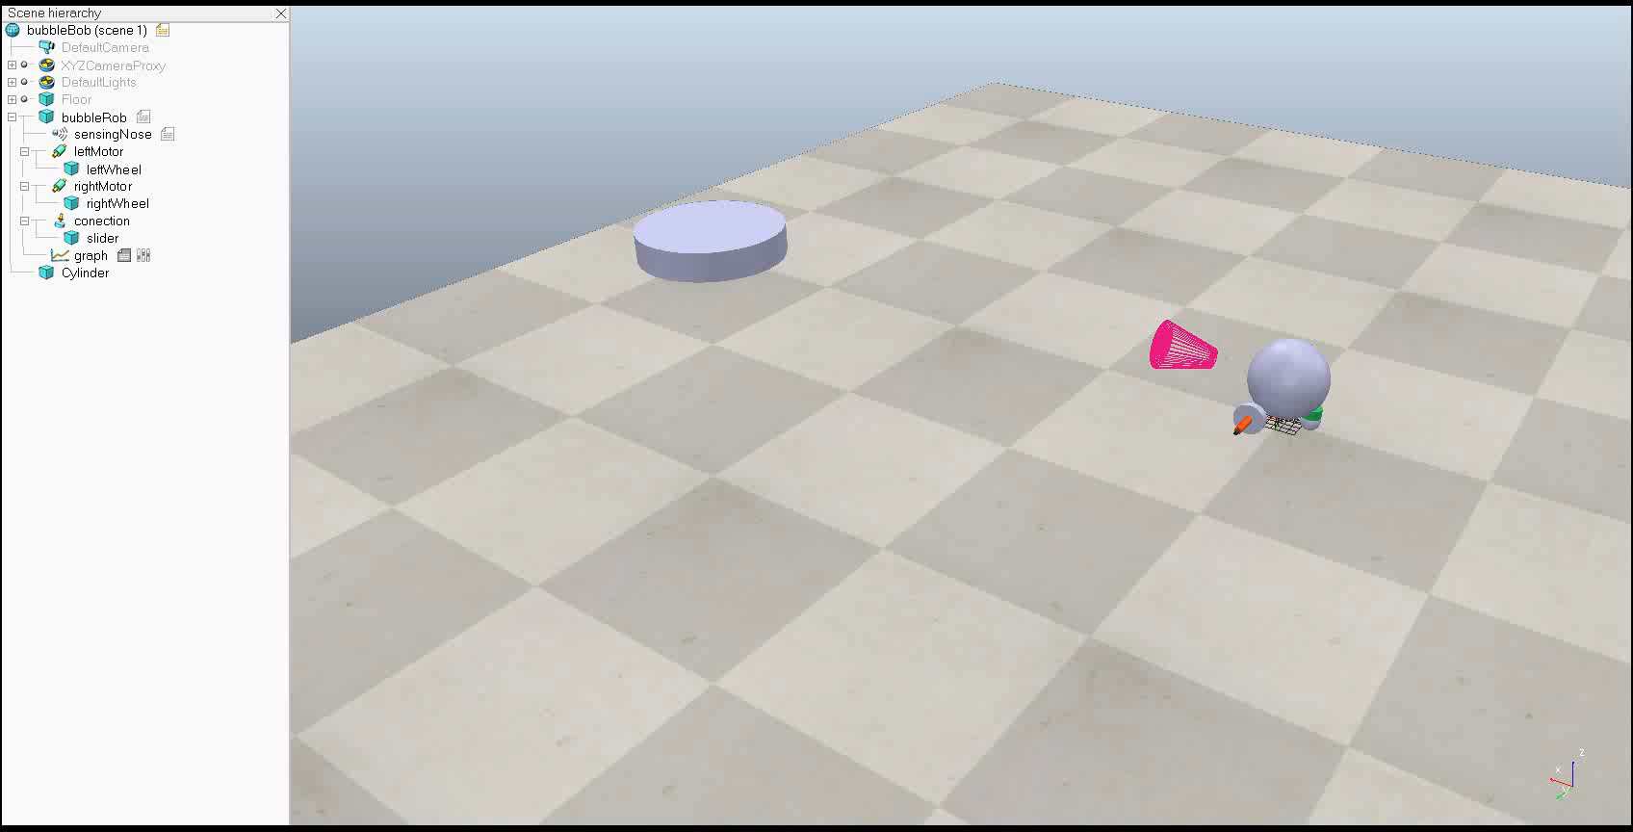
製作結果

Slide 3
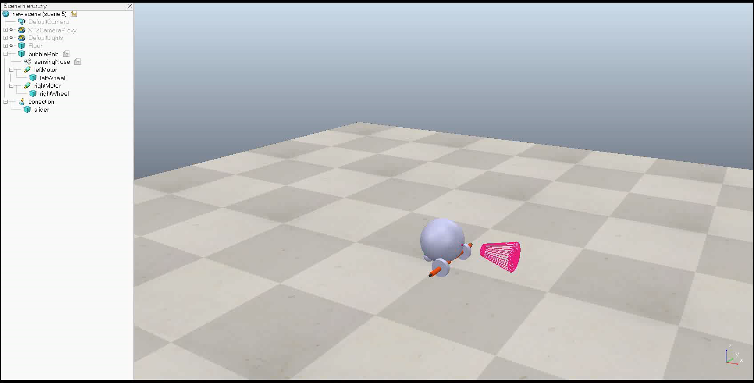
遇到問題1
沒有把conection拉進本體

Slide 4
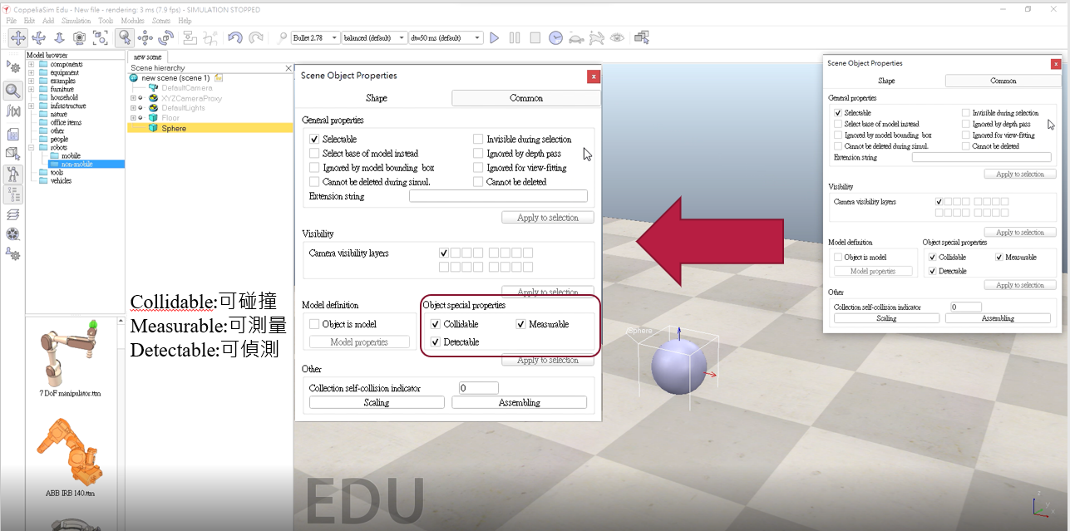
遇到問題2
所有的物件必須使用實體

Slide 5
心得
李凱新:學習做BubbleRob的同時，學到相當多的 CoppeliaSim 功能。同時使用中文翻譯和英文的網頁來回地確認過程是否有誤，使用CoppeliaSim越來越上手。
江芷柔:做BubbleRob使用CoppeliaSim時，遇到了一些問題，會一直中英文切換，有的時候會在使用CoppeliaSim時，會找不到要用的東西在哪裡，或是像沒有把東西連接到要連接的東西。

